Slide 1


재외동포를 위한 한국어(영어권)
6-1
재미한국학교협의회 (NAKS)
The National Association for Korean Schools

Slide 2

Unit 04
세계의 위치
단어 학습 링크
https://quizlet.com/join/ZRwGaVKgR
재미한국학교협의회 (NAKS)
The National Association for Korean Schools

Slide 3

지구본에서 한국이 있는 곳을 찾아 보세요.
한국은 세계에서 어디에 위치해 있어요?
한국 주변에는 어느 나라들과 바다가 있어요?
재미한국학교협의회 (NAKS)
The National Association for Korean Schools

Slide 4
4과에서는 한국을 포함해서 여러 국가들의 위치와 특징을 자세히 설명하는 것을 공부해 봅시다.
학습 목표
학습 내용
내가 사는 곳의 위치를 설명할 수 있다.
국가의 위치적 특징을 설명할 수 있다.
주제: 세계의 위치
어휘: 5대양 6대주,
방위와 위치
문법: 1. –(으)므로
2. –(으)로 볼 때
문화: 독도
재미한국학교협의회 (NAKS)
The National Association for Korean Schools

Slide 5

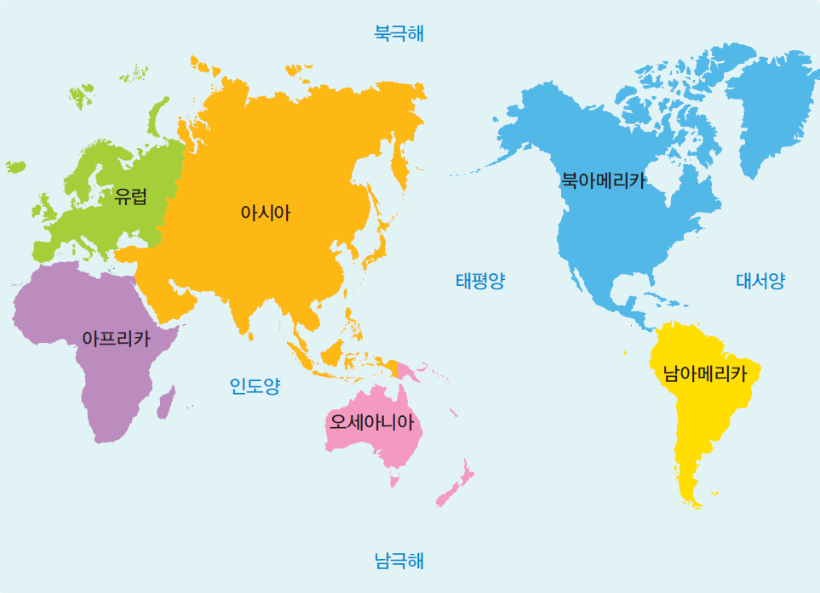
바다와 대륙
교과서 42쪽
5대양 6대주는 5개의 큰 바다와 6개의 큰 땅을 말해요. 최근에는 3대양 7대주라고도 해요. 이때 3대양은 태평양, 인도양, 대서양을 가리키고, 7대주는 남극 대륙을 포함해서 말하는 것이랍니다.
재미한국학교협의회 (NAKS)
The National Association for Korean Schools

Slide 6

선생님이 가리키는 곳의 방위를 말해 보세요.
재미한국학교협의회 (NAKS)
The National Association for Korean Schools

Slide 7
위치 관련 어휘
교과서 43쪽
적도 | 영토 | 위도 | 경도
…에 속하다 |  | …에 위치하다
A와 B 사이에 있다 |  | …와/과 접하다/마주치다
미국은 북아메리카 대륙에 있으니까 “북아메리카 대륙에 속해 있다”고 말할 수 있어요. 그럼 미국은 어디에 위치하나요? 어느 나라, 어느 바다와 접해 있나요? 새 어휘를 써서 얘기해 보세요.
연습문제 2
재미한국학교협의회 (NAKS)
The National Association for Korean Schools

Slide 8
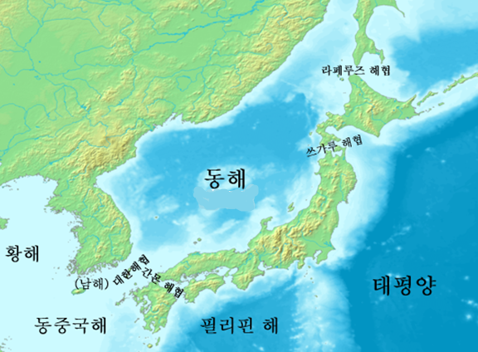

©cleanpng.com
반도: 삼면이 바다로 둘어싸이고 한 면은 육지에 이어진 땅. 대륙에서 바다 쪽으로 좁다랗게 돌출한 육지를 말한다.
선생님의 어휘 노트
만: 바다가 육지 속으로 파고들어 와 있는 곳.
해협: 육지 사이에 끼어 있는 좁고 긴 바다. 양쪽이 넓은 바다로 통한다.
©ko.wikipedia.org
지도에서 반도, 만, 해협을 찾아 보세요.
재미한국학교협의회 (NAKS)
The National Association for Korean Schools

Slide 9



교과서 44쪽
알렉스가 세계 지도를 보면서 형에게 위도, 경도에 대해 질문하고 있어요. 여러분은 한국과 위도, 경도가 같은 나라가 어디인지 알아요?
위도, 경도가 비슷하면 어떤 특징이 있는지 잘 들어 보세요.
Audio
10
한국과 위도가 비슷한 나라는 어디예요?
경도가 비슷한 나라는 어떤 특징이 있어요?
재미한국학교협의회 (NAKS)
The National Association for Korean Schools

Slide 10
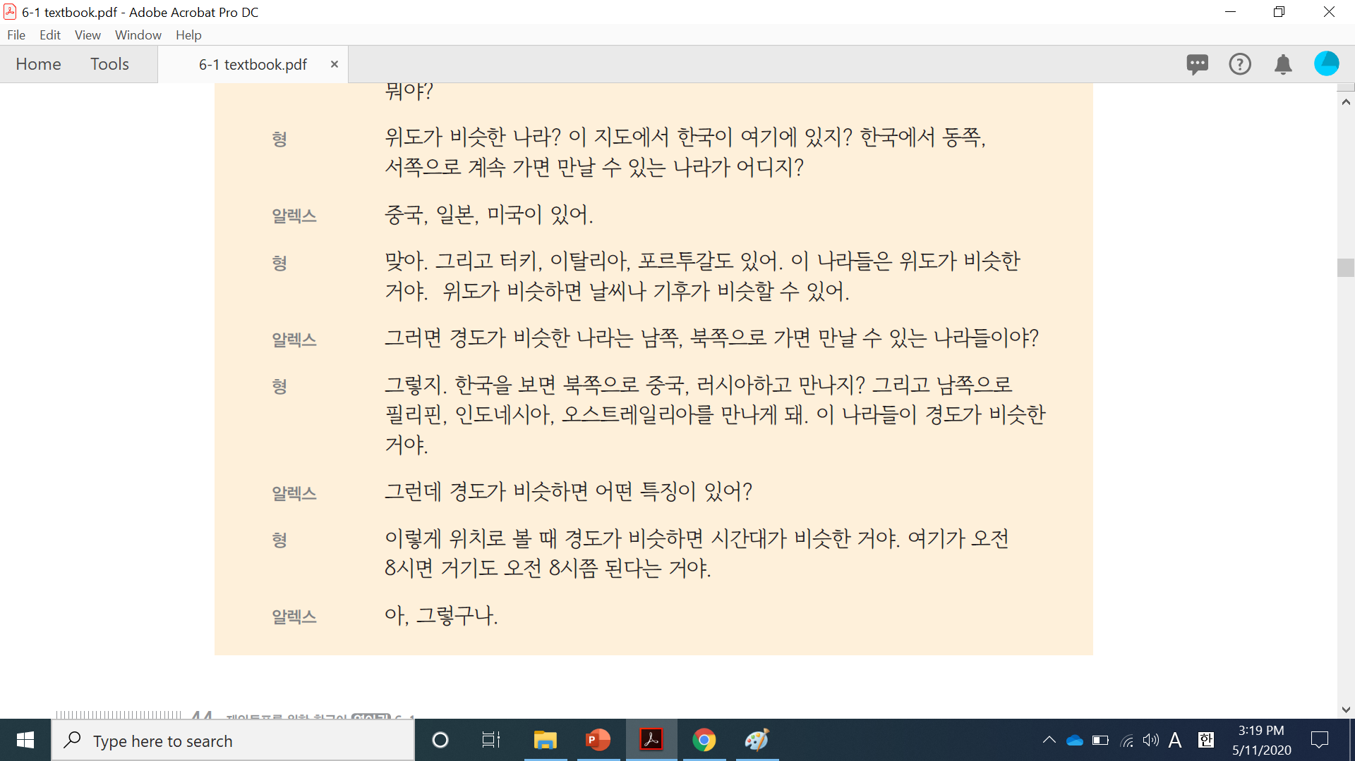
대화 주요 부분
상세 읽기
2명씩 대화문 함께 읽기
재미한국학교협의회 (NAKS)
The National Association for Korean Schools

Slide 11

오늘의 문법 1. –(으)므로
선생님: 한국은 삼면이 바다로 둘러싸여 있어요. 그래서 여러 유리한 점이 있을 텐데, 어떤 걸까요?
조쉬: 해양 진출이 유리할 것 같아요.
©clipart-library.com
선생님: 맞아요. 삼면이 바다로 둘러싸여 있으므로 해양 진출이 유리해요.
한국은 바다가 가까우므로 신선한 해산물 요리를
쉽게 먹을 수 있다.
재미한국학교협의회 (NAKS)
The National Association for Korean Schools

Slide 12
문장 만들기
오늘의 문법 1. –(으)므로
This expression is used in the first clause to provide the cause, reason, or basis of the
content in the main clause. The sentence cannot be made to command or request.
Mainly used in formal or written format.
성적이 우수하므로 이 상장을 드립니다.
한국은 삼면이 바다로 둘러싸여 있으므로 해양 진출이 유리하다.
한국과 일본은 위도가 비슷하므로 날씨나 기후가 비슷할 수 있다.
교과서 45쪽 연습 문제 1
재미한국학교협의회 (NAKS)
The National Association for Korean Schools

Slide 13
오늘의 문법 1. –(으)므로: Conjugation Rules
1 | 받침 O | + -으므로 | 좋으므로 먹으므로
2 | 받침 X ㄹ받침 | + -므로 | 크므로 만들므로
동사와 형용사 구분 없이 똑같이 변해요.
재미한국학교협의회 (NAKS)
The National Association for Korean Schools

Slide 14

오늘의 문법 2. –(으)로 볼 때
선생님: 한국어는 사용자 수로 볼 때 전 세계 언어 중에서 열세 번째로 많은 사람들이 사용하는 언어예요.
문자의 과학성으로 볼 때 한글은 세계 최고라고 할 수 있어요.
재미한국학교협의회 (NAKS)
The National Association for Korean Schools

Slide 15
문장 만들기
오늘의 문법 2. –(으)로 볼 때
This expression is used to evaluate a fact based on the noun that precedes it.
외교적인 관계로 볼 때 이번 일은 양국에 도움이 될 것이다.
인구 순위로 볼 때 세계 1위는 중국이다.
그 식당은 작지만 음식의 질로 볼 때 일류 호텔급이다.
교과서 45쪽 연습 문제 2
재미한국학교협의회 (NAKS)
The National Association for Korean Schools

Slide 16
듣기 전 활동: 나라별 랜드마크
교과서 46쪽
어느 나라를 상징하는 건축물들인지 알아요?
이처럼 특정 지역을 대표하는 상징물을 랜드마크라고 해요.
재미한국학교협의회 (NAKS)
The National Association for Korean Schools

Slide 17
듣기 활동 전 새 단어 확인
교과서 47쪽
탐험가 | 특정 | 항구 | 즉석
探 찾을 탐
險 험할 험
特 특별할 특
定 정할 정
港 항구 항
口 입 구
卽 곧 즉
席 자리 석
재미한국학교협의회 (NAKS)
The National Association for Korean Schools

Slide 18


교과서 46쪽
랜드마크에 대한 이야기를 들어 볼 거예요. 어떤 이야기가 나올지 예측해 보세요.
2. 랜드마크에 대한 설명 듣기
랜드마크의 원래 뜻과 요즘 우리가 쓰는 뜻이 어떻게 다르다고 해요?
Audio
11
©vecteezy.com
여러분이 가 보고 싶은 랜드마크는 어디예요?
연습 문제 2
재미한국학교협의회 (NAKS)
The National Association for Korean Schools

Slide 19

EBS 클립 뱅크
세계의 랜드마크 퀴즈
https://www.youtube.com/watch?v=iqYtlxMmlWw
재미한국학교협의회 (NAKS)
The National Association for Korean Schools

Slide 20
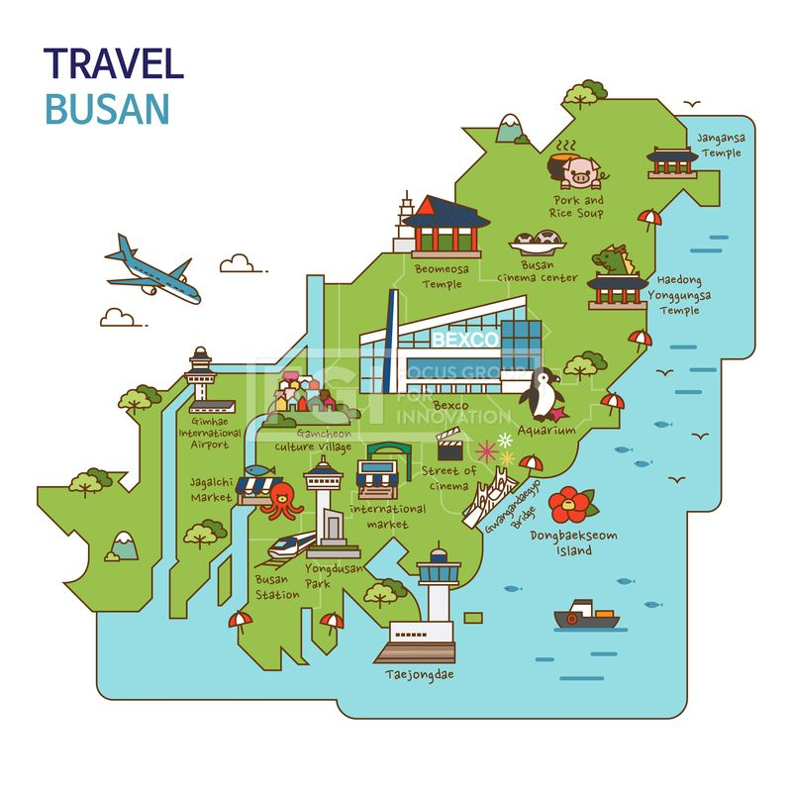
교과서 46쪽
수빈이와 아빠가 부산에서 유명한 것들에 대해 대화하는 오디오를 들어 볼 거예요. 부산에 대해서 얼마나 알아요? 해운대, 광안리 해수욕장, 자갈치 시장 들어 봤어요?
©pinterest.co.kr
Audio
12
3. 부산의 유명한 곳 알아보는 대화 듣기
부산의 위치가 어떻게 돼요?
연습 문제 3
부산에서 유명한 국제 행사가 뭐예요?
재미한국학교협의회 (NAKS)
The National Association for Korean Schools

Slide 21
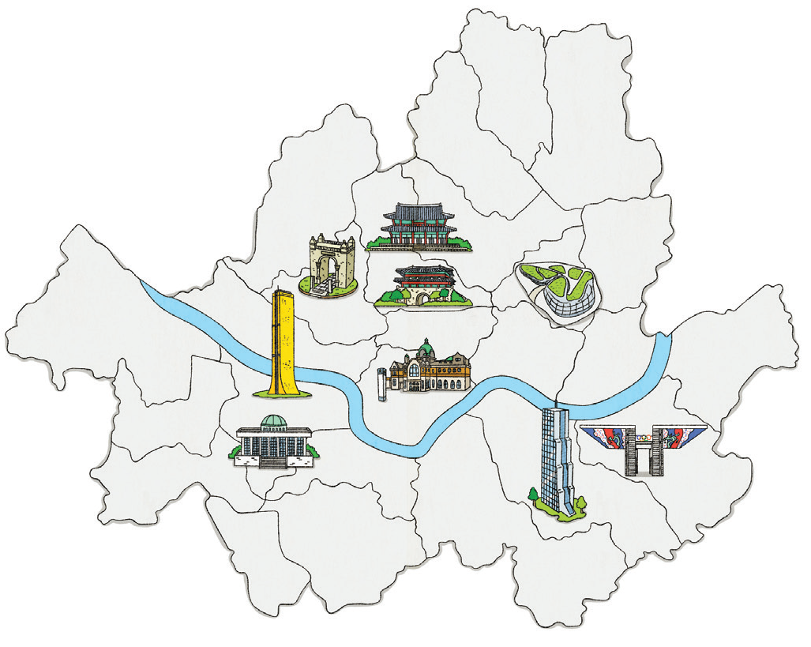
교과서 47쪽
랜드마크를 활용해서 위치 설명하기
서울의 랜드마크를 그린 지도예요.
우리가 사는 지역의 랜드마크를 알아 보세요.
서울 지도처럼 우리도 지도를 만들고 거기에 랜드마크를 표시해 봅시다.
발표하고 피드백 받기
소그룹으로 나눠서 함께 정리해 봐요.
재미한국학교협의회 (NAKS)
The National Association for Korean Schools

Slide 22

교과서 48쪽
1. 읽기 전 활동
각 대륙의 이름과 그 대륙에 속하는 나라들의 이름을 1~3가지씩 말해 보세요.
재미한국학교협의회 (NAKS)
The National Association for Korean Schools

Slide 23
연습 문제 2
1. 교과서 48쪽 연습문제 2번의 글을 읽고 나라 이름을 맞춰 보세요.
2. 지도에서 그 나라가 어디에 있는지 찾아 보세요.

Slide 24

49쪽 쓰기 활동
세계 여러 나라의 위치 설명하는 글 쓰기
여러분이 조사하고 싶은 나라 2개를 골라 보세요.
조사할 때 다음의 위치 정보를 중심으로 메모하세요.
어느 대륙에 위치합니까?
동·서·남·북쪽이 어느 나라, 어느 바다에 접해 있습니까?
위도, 경도를 알 수 있습니까?
영토 크기, 인구 등에서 어떤 특징이 있습니까?
교과서의 표를 완성한 다음, 지도를 그리고 위치 설명하는 글을 교과서에 직접 써 보세요.
발표하고 피드백 받기
재미한국학교협의회 (NAKS)
The National Association for Korean Schools

Slide 25

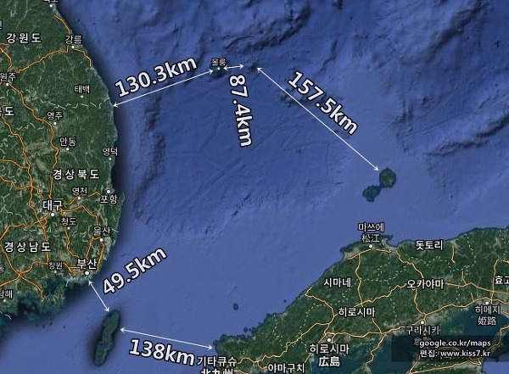
https://kiss7.tistory.com/668
동해의 끝, 독도
독도의 위치는 어디예요?
함께 읽어 봐요.
교과서 50쪽
재미한국학교협의회 (NAKS)
The National Association for Korean Schools

Slide 26

독도는 지리적으로 한국 땅에 더 가까울 뿐만 아니라 역사적으로도 언제나 한국 땅이었어요. 일본이 독도를 자기 땅이라고 우기는 것은 정치적인 의도가 깔린 비양심적인 일이에요.
독도 바로 알기
https://www.youtube.com/watch?v=muB4_LNZ2Rk&t=12s
재미한국학교협의회 (NAKS)
The National Association for Korean Schools

Slide 27
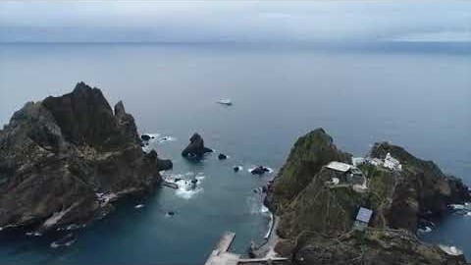
독도는 우리 땅
2-5절 가사는 다음 슬라이드에!
1절
울릉도 동남쪽
뱃길 따라 87K
외로운 섬 하나
새들의 고향
그 누가 아무리
자기네 땅이라고 우겨도
독도는 우리 땅(우리 땅)
함께 불러요!
https://www.youtube.com/watch?v=uUbolRahD-0
재미한국학교협의회 (NAKS)
The National Association for Korean Schools

Slide 28
독도는 우리 땅
2절
경상북도 울릉군
울릉읍 독도리
동경 132
북위 37
평균기온 13도
강수량은 1800
독도는 우리 땅(우리 땅)
3절
오징어 꼴뚜기
대구 홍합 따개비
주민등록 최종덕
이장 김성도
19만 평방미터
799에 805
독도는 우리 땅(우리 땅)
4절
지증왕 13년
섬나라 우산국
세종실록지리지
강원도 울지현
하와이는 미국 땅
대마도는 조선 땅
독도는 우리 땅(우리 땅)
5절
러일전쟁 직후에
임자 없는 섬이라고
억지로 우기면
정말 곤란해
신라장군 이사부
지하에서 웃는다
독도는 우리 땅(우리 땅)
재미한국학교협의회 (NAKS)
The National Association for Korean Schools

Slide 29


워크북 연습문제도 잊지 마세요!
하루 한 개 오늘의 질문
워크북 21-22쪽에 여행 계획을 세우는 활동이 있어요. 배우는 여행, 쉬는 여행, 즐기는 여행, 먹는 여행. 여러분은 어떤 테마(Theme)의 여행을 떠나고 싶어요? 테마에 따라 여행지를 고르고 여행지에 대해 조사하세요. 그런 다음 여행 기간과 여행지에서 할 일을 써서 여행 계획을 완성해 보세요. 워크북에 쓰세요! (숙제!)
©uihere.com
재미한국학교협의회 (NAKS)
The National Association for Korean Schools

Slide 30
LINGT을 이용한 말하기 숙제
WWW.LINGT.COM에서 SIGN UP 하기
교사의 방 만들기
녹음, 사진, 영상, 텍스트를 이용한 숙제 제시하기
교과서 녹음, 의견 말하기 등의 숙제 가능
학생에게 링크 제공하기
총 10개의 말하기 숙제를 무료로 만들 수 있음
재미한국학교협의회 (NAKS)
The National Association for Korean Schools

Slide 31
References
재외동포를 위한 한국어 6-1 (영어권)
재외동포를 위한 한국어 6-1 (범용)
http://clipart-library.com/teacher-speaking-cliparts.html
https://www.vecteezy.com/vector-art/462266-world-landmarks-set
https://www.pinterest.co.kr/pin/341851427957502087/
https://www.cleanpng.com/free/weekly-memo-cliparts.html
https://www.ko.Wikipedia.org/
https://kiss7.tistory.com/668
https://www.youtube.com/watch?v=muB4_LNZ2Rk&t=12s
https://www.youtube.com/watch?v=uUbolRahD-0
http://clipart-library.com/writing-book-cliparts.html
https://www.uihere.com/free-cliparts/question-mark-emoticon-clip-art-silly-question-cliparts-1429704

